Slide 1


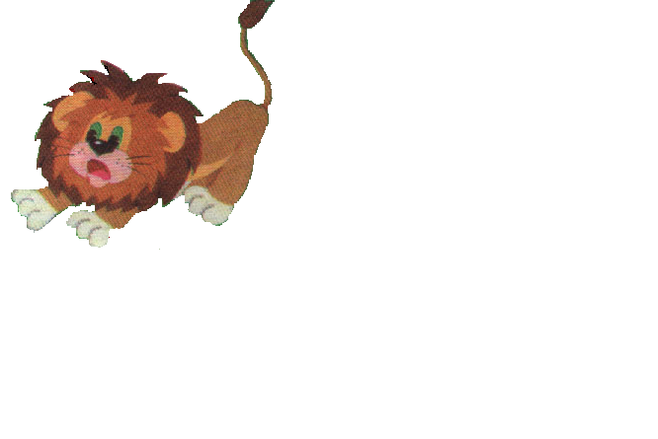
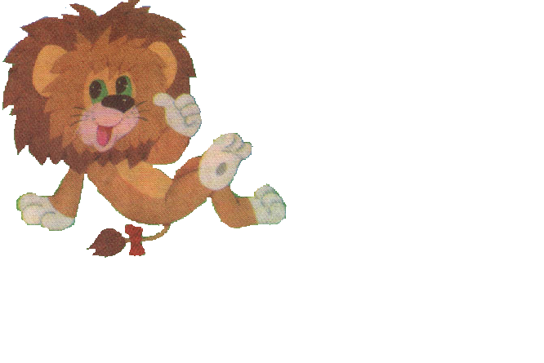
shī
27 两只小狮子
犭
猫、狗、猪、猴、狐、狸、狼……

Slide 2

朗
读
提
示
1、把句子读通，把生字圈出来多读几遍，给自然段标上序号。
2、初步了解课文介绍了两只怎样的小狮子。

Slide 3

shī zhěng liàn xí
gǔn pū yǎo
yīng kào tūn
jiāng kǔ lǎn yáng
狮子 整天 练 习
滚 扑 咬
应该 靠谁 慢吞吞
将来 刻苦 懒 洋洋

Slide 4

生字我会读
练 滚 懒 吞 整
应 洋 将 习 扑
咬 靠 狮 苦

Slide 5
谜语：水池边，一个老公公躲在衣服里。
滚
公

Slide 6
生字我会读
练 滚 懒 吞 整
应 洋 将 习 扑
咬 靠 狮 苦

Slide 7
一只小狮子整天练习滚、扑、撕、咬，非常刻苦。另一只却懒洋洋地晒太阳，什么也不干。

Slide 8
滚
一只小狮子整天练习滚、扑、撕、咬，非常刻苦。
扑
撕
咬

Slide 9
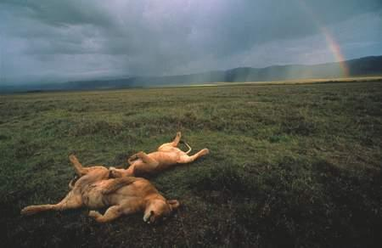
滚

Slide 10
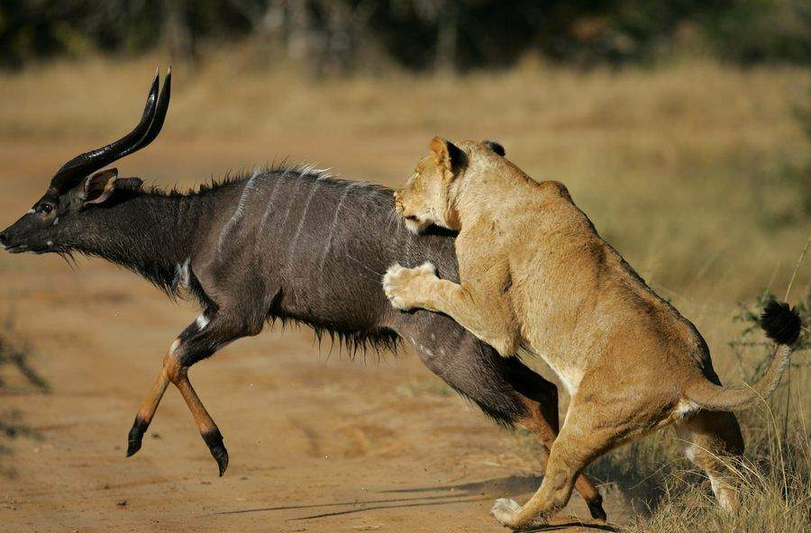
扑

Slide 11
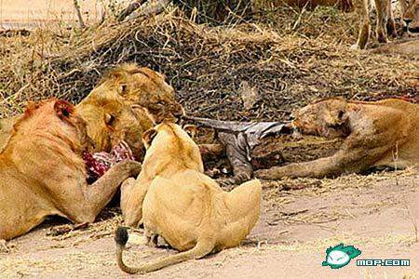
撕

Slide 12
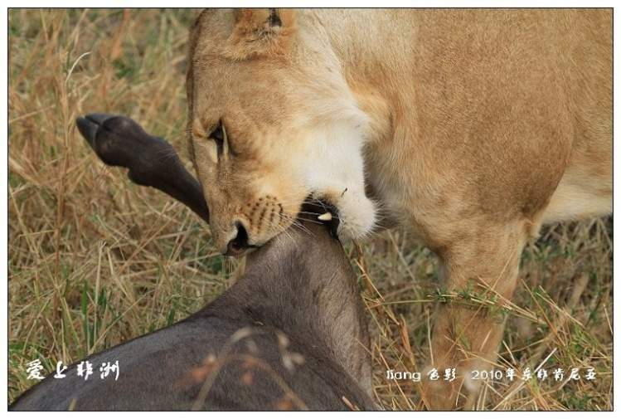
咬

Slide 13

整天
滚
一只小狮子整天练习滚、扑、撕、咬，非常刻苦。
扑
撕
咬
非常

Slide 14
早上，天刚刚亮，小狮子
＿＿＿＿＿＿＿＿＿ 。
在练习滚、扑、撕、咬
中午，刚吃过午饭，小狮子
＿＿＿＿＿＿＿＿＿ 。
在练习滚、扑、撕、咬
晚上，天都快黑了，小狮子
＿＿＿＿＿＿＿＿ 。
在练习滚、扑、撕、咬

Slide 15
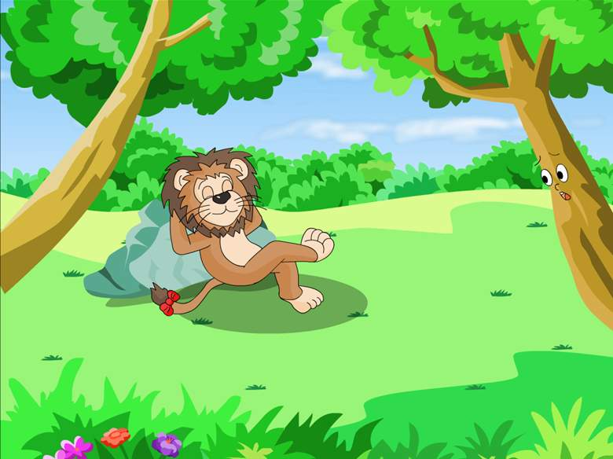

Slide 16

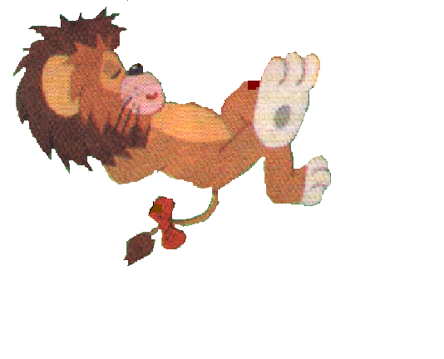
懒洋洋
另一只却懒洋洋地晒太阳，什么也不干。
懒洋洋、兴冲冲、绿油油、白花花、胖乎乎、黑洞洞、笑哈哈、亮晶晶、黑乎乎……
什么也不干

Slide 17
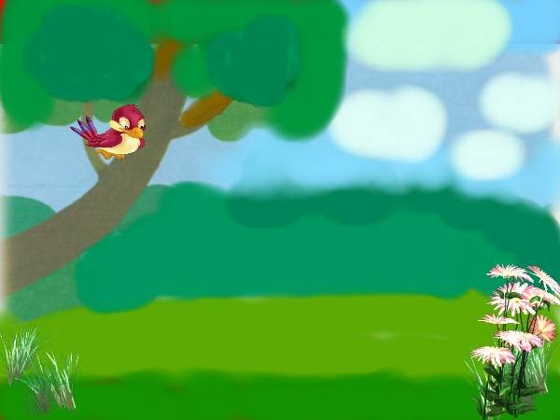
一棵小树问懒狮子：“你怎么不学点
儿本领啊？”
慢吞吞地
懒狮子抬起头来, 说:“我才不
去吃那苦头呢！”
小树说：“那你以后怎样生活呢？”
懒狮子说：“我爸爸和妈妈是林中的 大王，凭着他们的地位，我会生活得很好！”

Slide 18
小朋友们：
这只懒狮子可真让人担心，你有什么话要对他说？

Slide 19
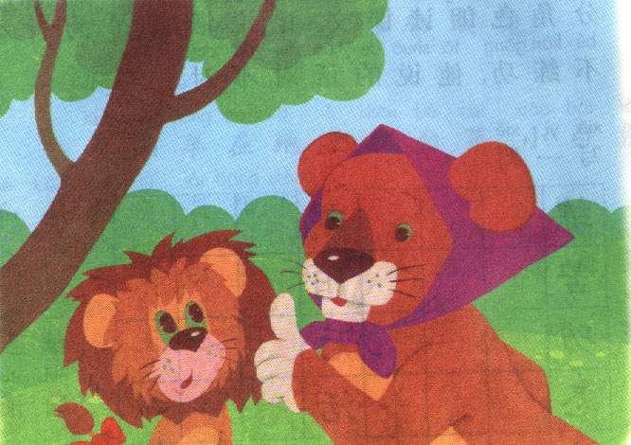

？

Slide 20
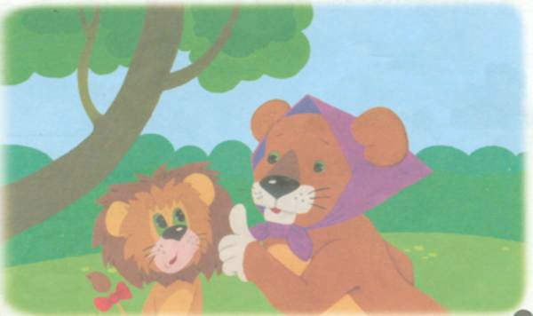
“孩子，将来我们老了，不在了，你靠谁呢？你也应该学会生活的本领，做一只真正的狮子！”
生活的本领
真正的狮子

Slide 21
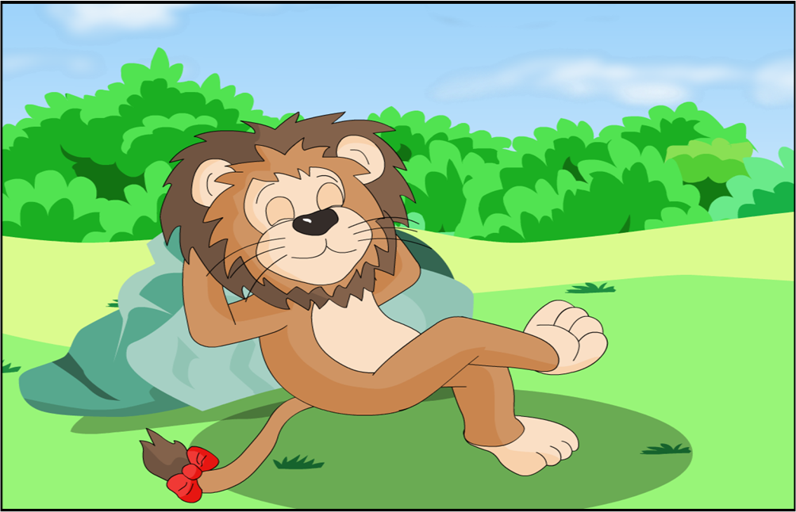
如果你是懒狮子，听了妈妈的话，你会怎么做呢？

Slide 22
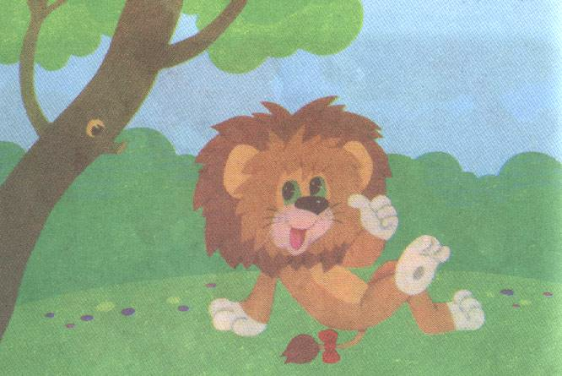
少壮不努力，老大徒伤悲。

Slide 23

练
习

Slide 24
练
东

Slide 25
习

